Slide 1
Язык SQL представляет собой наиболее распространенный язык управления базами данных.
Основное достоинство SQL заключается в том, что он унифицирован: стандартный набор инструкций может использоваться в любой СУБД, совместимой с SQL.
Первый американский стандарт SQL был зарегистрирован ANSI в 1986 году.
ANSI – Американский национальный институт стандартизации.
В 1987 году ANSI-стандарт SQL был принят в качестве стандарта отделом Международной организации стандартизации ООН (ISO).

Slide 2
В настоящее время жесткого стандарта SQL не существует.
Разработчики новых СУБД, совместимых с ANSI SQL могут добавлять к языку свои расширения, но обязаны следить за тем, чтобы в новых системах поддерживался набор базовых команд.

Slide 3

SQL – язык интерактивных запросов. Пользователи вводят команды SQL в интерактивном режиме для выборки данных и отображения их на экране, а также внесения изменений в БД.
SQL – язык программирования баз данных. Чтобы получить доступ к базе данных, в прикладные программы вставляются команды SQL.
SQL – язык администрирования баз данных. Администратор БД использует SQL для определения структуры базы данных и управления доступом к данным.
SQL – язык создания приложений клиент/сервер. В прикладных программах SQL используется как средство организации связи по локальной сети с сервером баз данных, в которой хранятся совместно используемые данные/ и др.

Slide 4
Запросы
QBE
Query By Example
Запрос по примеру
(Конструктор запросов)
SQL
Structured Query Language
Структурированный язык запросов

Slide 5
Чтобы сформулировать запрос SQL,
необходимо вызвать соответствующее окно.
Для этого, находясь во вкладке «Запрос»,
вызвать конструктор запросов и на панели меню
выбрать в пункте «Вид» команду «SQL».
Появится окно SQL-запрос, в котором можно писать операторы.
Запрос SQL составляется из специальных операторов (директив), которые определяют, что нужно сделать с входными данными (таблицами или другими запросами) для получения выходного набора данных. Операторы имеют атрибуты, которые конкретизируют выполняемые действия и задают имена полей, таблиц, условия, отношения.
Основным оператором в языке является оператор выборки – SELECT.

Slide 6
Таблица 6.
основные элементы языка запросов SQL
Ключевое слово | Перевод | Пояснение
SELECT <список_полей> | Выбрать | Выбор полей; имена полей отделяются друг от друга запятой; если в имени поля есть пробел, то оно заключается в квадратные скобки; если имена полей в разных таблицах одинаковы, то перед именем поля указывается имя таблицы и между ними точка; если из таблицы выбираются все поля, то вместо перечисления ставится знак «звёздочка».
FROM <имена_таблиц> | Из | Является обязательной, следует после оператора SELECT.
WHERE <условия_поиска> | При | Является не обязательной, если есть, то следует после оператора FROM. Условие формируется, как указано в пункте 6.3. Если условия нет, то в выборке участвуют все значения.
IN <имя_внешней_базы_данных> | В | указывается полное имя внешней базы данных (путь). Если внешняя БД не типа Ms Access, то добавляется тип БД, заключённый в кавычки, причём после имени типа, перед закрывающейся кавычкой, ставится точка с запятой, например “Paradox;”. Связь может быть только с одной внешней БД.

Slide 7
INNER JOIN <имя_таблицы> ON <имя_поля = имя_поля> | Объединяя | Если используется, то является частью директивы FROM и указывает таблицу, с которой формируется связь (эквивалентности) по равенству полей. Равенство полей указывается после ключевого слова ON.

Slide 8
Соединения
Соединения (joins) используются для комбинации записей двух и более таблиц.
При соединении таблиц могут использоваться такие операторы, как =, <, >, <>, <=, >=, !=, BETWEEN, LIKE и NOT, однако наиболее распространенным является =.
Существуют разные типы объединений:
INNER JOIN — возвращает записи, имеющиеся в обеих таблицах
LEFT JOIN — возвращает записи из левой таблицы, даже если такие записи отсутствуют в правой таблице
RIGHT JOIN — возвращает записи из правой таблицы, даже если такие записи отсутствуют в левой таблице
FULL JOIN — возвращает все записи объединяемых таблиц
CROSS JOIN — возвращает все возможные комбинации строк обеих таблиц
SELF JOIN — используется для объединения таблицы с самой собой

Slide 9
GROUP BY <список_полей> | Группируя по | Группирует все записи, которые содержат одинаковые значения в указанном поле (или полях), и объединяет их в одну запись. Указанное поле может не быть после оператора SELECT, но обязательно должно быть в таблицах, следующих после директивы FROM. В операторе SELECT для всех полей, включённых в выборку, но не перечисленных в директиве GROUP BY, должны использоваться групповые функции: Sum(), Count(), AVG().

Slide 10
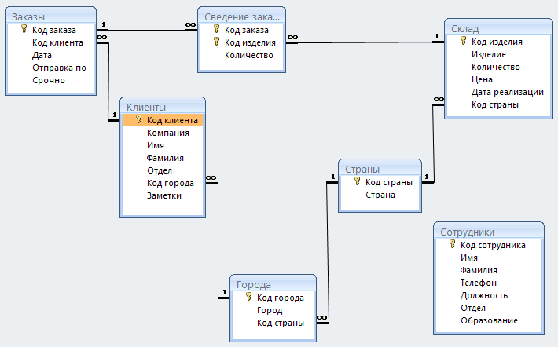

Slide 11
Выбрать все записи из таблицы Клиенты
SELECT * FROM Клиенты;

Slide 12
Выбрать поля Код клиента и Компания из таблицы Клиенты
SELECT Клиенты.[Код клиента], Клиенты.Компания
FROM Клиенты;
В списке полей можно не указывать имя таблицы, если название нужного поля встречается только в одной таблице списка
SELECT [Код клиента], Компания
FROM Клиенты;

Slide 13
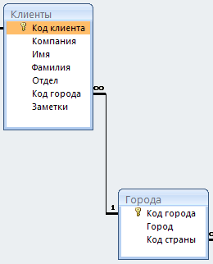
Поле Компания встречается только в таблице Клиенты, поле Город встречается только в таблице Города.
Можно не указывать имена таблиц
SELECT [Компания], [Город]
FROM Клиенты, Города;
ОШИБКА! Исправлена на следующем слайде!
А если поле встречается в различных таблицах, то указывать имя таблицы обязательно
SELECT [Компания], [Город], Города.[Код города]
FROM Клиенты, Города;

Slide 14
Но при получении данных из нескольких таблиц, необходимо установить соответствие между этими таблицами
SELECT [Компания], [Город], Города.[Код города]
FROM
Города INNER JOIN Клиенты
ON Города.[Код города] = Клиенты.[Код города];
!
или
SELECT [Компания], [Город], Города.[Код города]
FROM Клиенты, Города
WHERE Города.[Код города] = Клиенты.[Код города];

Slide 15
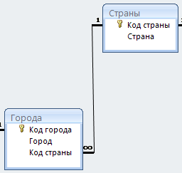
SELECT Города.[Код города], Город, Страны.[Код страны], Страна
FROM
Страны INNER JOIN Города
ON Страны.[Код страны] = Города.[Код страны];
SELECT Города.[Код города], Город, Страны.[Код страны], Страна
FROM Страны, Города
WHERE Страны.[Код страны] = Города.[Код страны];

Slide 16
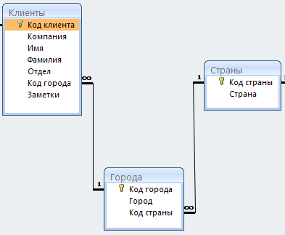
SELECT Компания, Города.[Код города], Город, Страны.[Код страны], Страна
FROM
(Страны INNER JOIN Города ON Страны.[Код страны] = Города.[Код страны])
INNER JOIN Клиенты ON Города.[Код города] = Клиенты.[Код города];
SELECT Компания, Города.[Код города], Город, Страны.[Код страны], Страна
FROM Клиенты, Города, Страны
Where Страны.[Код страны] = Города.[Код страны])
and Города.[Код города] = Клиенты.[Код города];

Slide 17
Задание в запросе условия отбора
SELECT Компания, Города.[Код города]
FROM
Города INNER JOIN Клиенты
ON Города.[Код города] = Клиенты.[Код города]
WHERE Города.[Код города]=1;
SELECT Компания, Города.[Код города]
FROM Города, Клиенты
WHERE
Города.[Код города] = 1 AND Города.[Код города] = Клиенты.[Код города] ;

Slide 18
SELECT Компания, Город
FROM
Города INNER JOIN Клиенты
ON Города.[Код города] = Клиенты.[Код города]
WHERE (Клиенты.Компания = "Кеттер") OR (Клиенты.Компания = "Уден");
Если выбор осуществляется по текстовому полю, то его значение указывается в кавычках. Причем неважно, одинарные кавычки, или двойные.
SELECT Компания, Город
FROM Города, Клиенты
WHERE
(Клиенты.Компания = "Кеттер" OR Клиенты.Компания = "Уден")
AND Города.[Код города] = Клиенты.[Код города];

Slide 19
SELECT Компания, Город, Заметки
FROM
Города INNER JOIN Клиенты
ON Города.[Код города] = Клиенты.[Код города]
WHERE
(Город = "Санкт-Петербург" OR Город = "Москва") AND Заметки = "Ненадежен";
SELECT Компания, Город, Заметки
FROM Города, Клиенты
WHERE
(Город = "Санкт-Петербург" OR Город = "Москва") AND Заметки = "Ненадежен“
AND Города.[Код города] = Клиенты.[Код города];

Slide 20
Задание сортировки в запросе
SELECT [Код клиента], Компания
FROM Клиенты
Order by [Код клиента];
По умолчанию предполагается сортировка по возрастанию.
Если нужно установить сортировку по убыванию, то следует добавить ключевое слово Desc.
SELECT [Код клиента], Компания
FROM Клиенты
Order by [Код клиента] Desc;

Slide 21
Сортировку можно задавать по нескольким полям
SELECT Компания, Город
FROM
Города INNER JOIN Клиенты
ON Города.[Код города] = Клиенты.[Код города]
Order by Город Desc, Компания;

Slide 22
Использование в запросе и сортировки, и условия отбора
SELECT Компания, Город
FROM
Города INNER JOIN Клиенты
ON Города.[Код города] = Клиенты.[Код города]
WHERE (Клиенты.Компания = "Кеттер") OR (Клиенты.Компания = "Уден”)
Order by Город Desc, Компания;

Slide 23
SELECT Компания, Города.[Код города], Город, Страны.[Код страны], Страна
FROM
(Страны INNER JOIN Города ON Страны.[Код страны] = Города.[Код страны])
INNER JOIN Клиенты ON Города.[Код города] = Клиенты.[Код города]
WHERE (Клиенты.Компания = "Кеттер") OR (Клиенты.Компания = "Уден”)
Order by Город Desc, Компания;
SELECT Компания, Города.[Код города], Город, Страны.[Код страны], Страна
FROM Клиенты, Города, Страны
Where Страны.[Код страны] = Города.[Код страны])
and Города.[Код города] = Клиенты.[Код города]
and (Клиенты.Компания = "Кеттер") OR (Клиенты.Компания = "Уден”)
Order by Город Desc, Компания;

Slide 24
Изменение значений полей
Для обновления используется директива UPDATE.
Для спецификации новых значений используется
зарезервированное слово “SET”.
UPDATE Склад SET Склад.Цена = [Цена]+10;

Slide 25
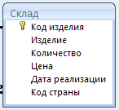
Изменить цену на кофе
Update Склад Set Цена = 7
Where Изделие = “Кофе”;
Update Склад Set Цена = Цена + 1
Where Изделие = “Кофе”;
Изменения можно вносить в несколько записей одновременно
Update Склад Set Цена = Цена + 1;

